Slide 1
Název školy: ZŠ Klášterec nad Ohří, Krátká 676 Autor: Mgr. Jana Kokmanová Název materiálu: VY_32_INOVACE_19_40_Česká republika v Evropě Číslo projektu: CZ.1.07/1.4.00/21.1115 Anotace: Prezentace slouží k seznámení s polohou České
republiky v Evropě a jejími sousedními státy, k práci s mapou
ČR a Evropy. Prvouka pro 5. ročník.

Slide 2
Česká republika v Evropě

Slide 3
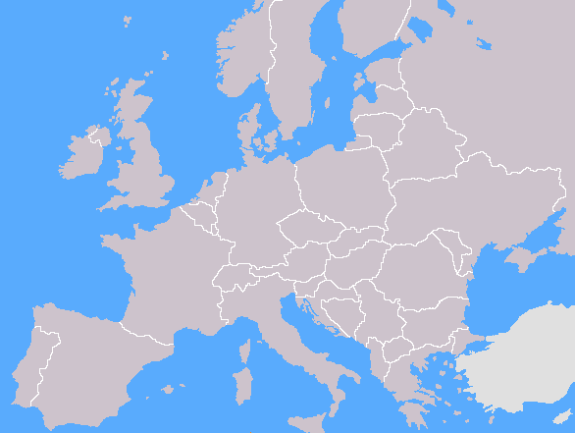
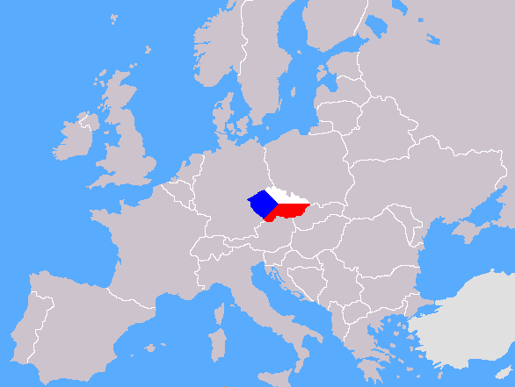
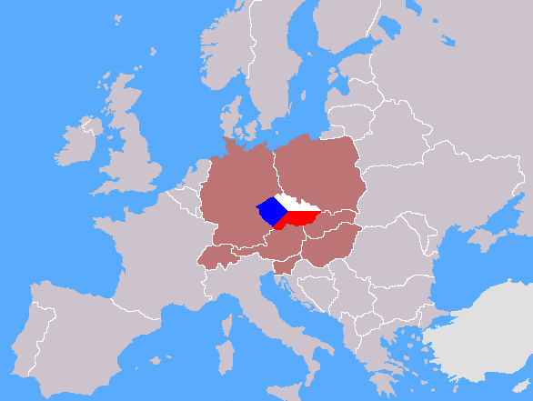
Česká republika
leží ve střední Evropě

Slide 4
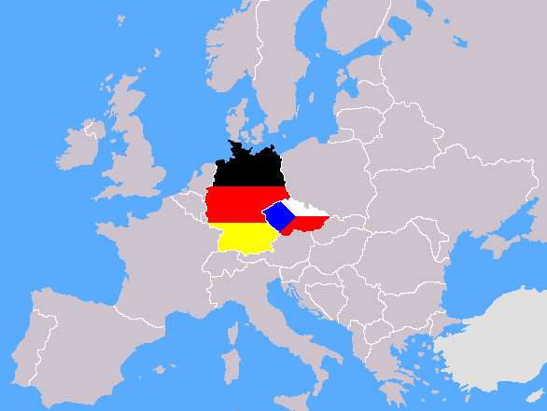
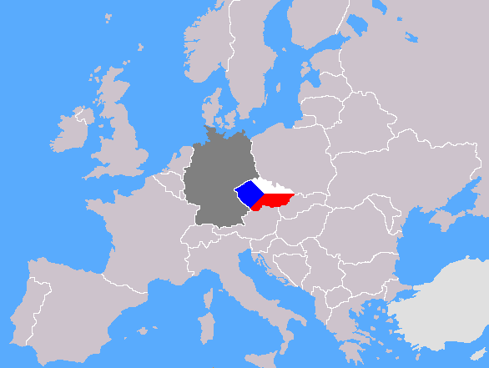
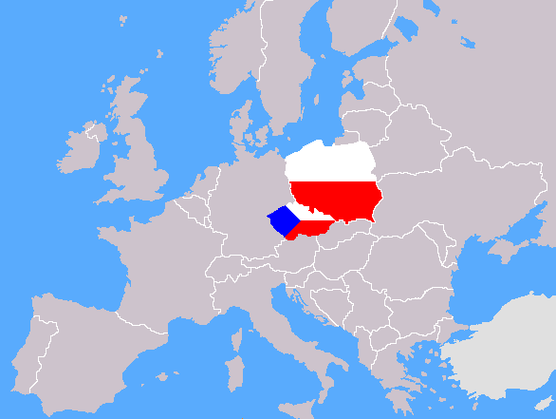
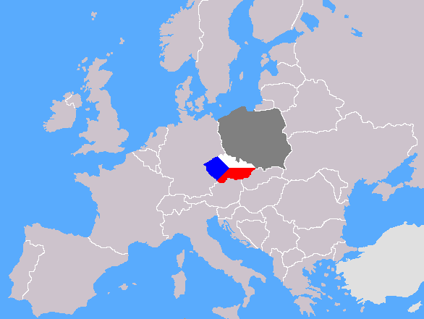
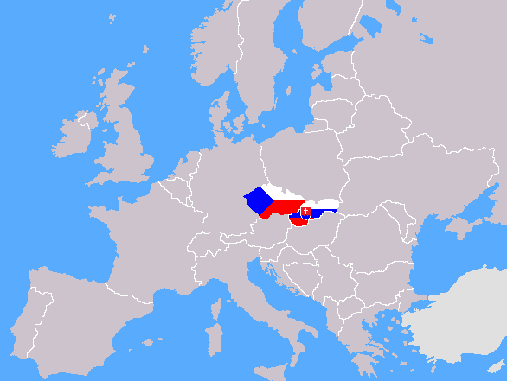
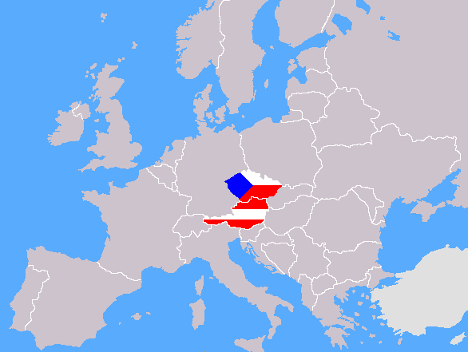
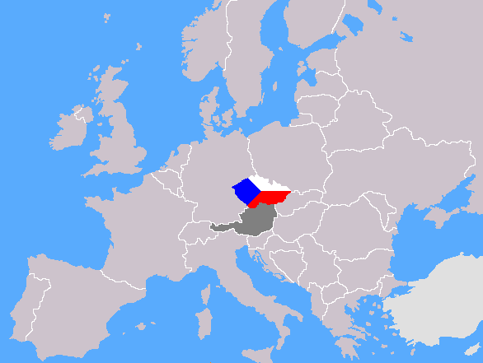
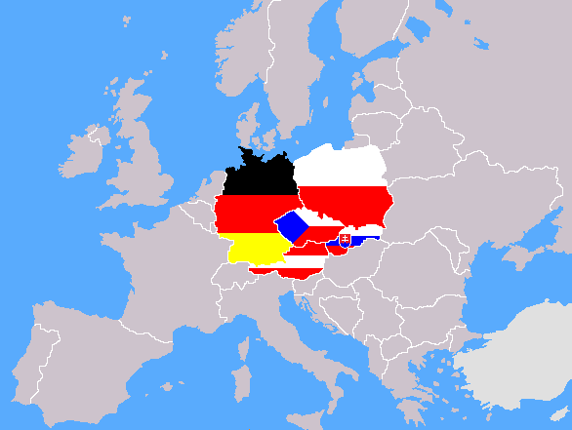
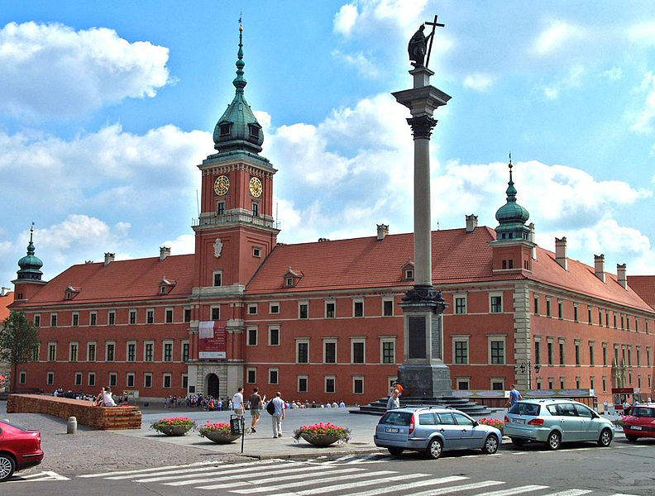
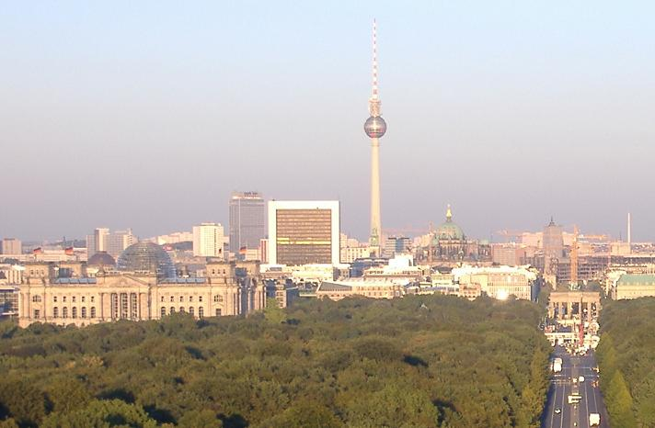
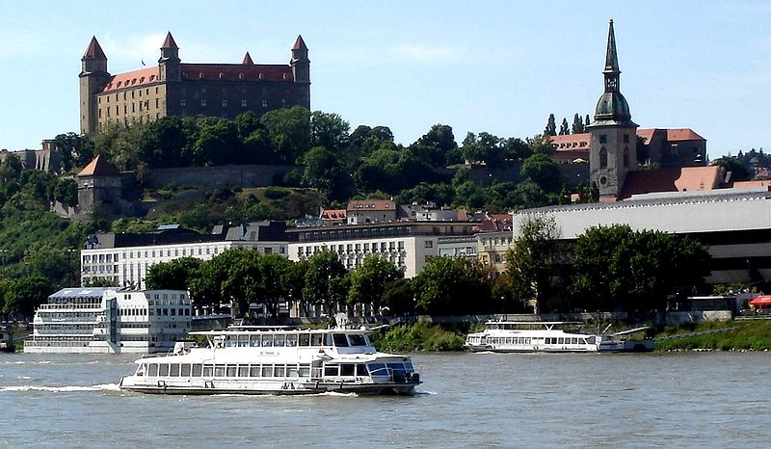
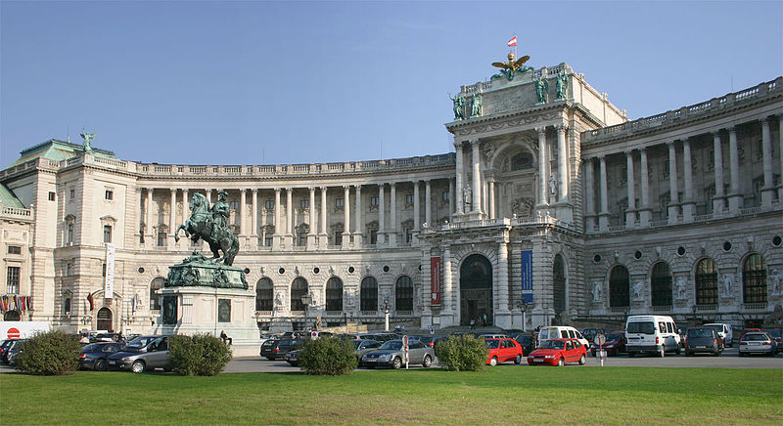
Česká republika sousedí:
Česká republika sousedí:
Hlavním městem je:
Hlavním městem je:
Německo
Polsko
Hlavním městem je:
Berlín
Varšava
Slovensko
Vídeň
Bratislava
Rakousko
Hlavním městem je:

Slide 5
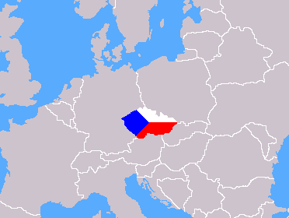
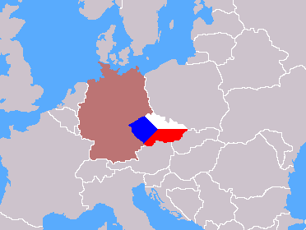
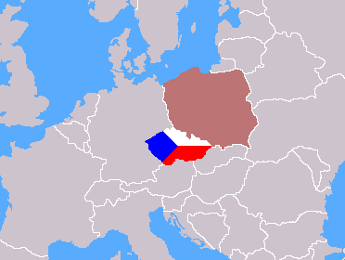
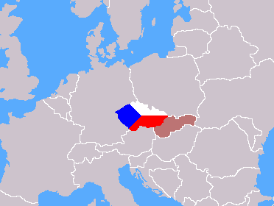
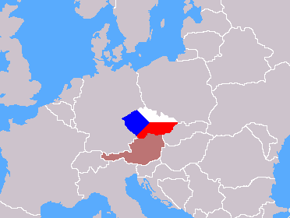
1. V které části Evropy se nachází
Česká republika?
střední Evropa
2. Vyjmenujte sousední státy:
Německo
Polsko
Slovensko
Rakousko

Slide 6
3. Doplňte ke státu hlavní město:
Německo
Polsko
Rakousko
Slovensko
Bratislava
Vídeň
Berlín
Varšava

Slide 7
4. Přiřaďte ke státní vlajce stát:
Rakousko
Slovensko
Polsko
Německo

Slide 8
Konec

Slide 9
Použité zdroje:
[cit. 2012-12-21]. Dostupný pod licencí Creative Commons na WWW
http://cs.wikipedia.org/wiki/Soubor:Central_Europe_%28proposal_2%29.PNG
Autor: own work
[cit. 2012-12-21]. Dostupný pod licencí Creative Commons na WWW
http://cs.wikipedia.org/wiki/Soubor:Warsaw_palace.jpg
Autor: Dhirad
[cit. 2012-12-21]. Dostupný pod licencí Creative Commons na WWW
http://commons.wikimedia.org/wiki/File:Wien_Hofburg_Neue_Burg_Heldenplatz.jpg
Autor: Peter Gerstbach
[cit. 2012-12-21]. Dostupný pod licencí Volné dílo na WWW
http://commons.wikimedia.org/wiki/File:Bratislava_Danube.jpg?uselang=cs
Autor: neuveden
[cit. 2012-12-21]. Dostupný pod licencí Creative Commons na WWW
http://cs.wikipedia.org/wiki/Soubor:Cityscapeberlin2006.JPG
Autor: Kid Alex
[cit. 2012-12-21]. Dostupný pod licencí Volné dílo na WWW
http://cs.wikipedia.org/wiki/Soubor:Flag_of_Slovakia.svg
Autor: Skopp
[cit. 2012-12-21]. Dostupný pod licencí Volné dílo na WWW
http://cs.wikipedia.org/wiki/Soubor:Flag_of_Poland.svg
Autor: Mareklug, Wanted
[cit. 2012-12-21]. Dostupný pod licencí Volné dílo na WWW
http://cs.wikipedia.org/wiki/Soubor:Flag_of_Austria.svg
Autor: SKopp
[cit. 2012-12-21]. Dostupný pod licencí Volné dílo na WWW
http://cs.wikipedia.org/wiki/Soubor:Flag_of_Germany.svg
Autor: Skopp, Madden
prof. PhDr. Petr Chalupa, CSc., Mgr. Věra Štiková: Vlastivěda 5, Česká republika jako součást Evropy, učebnice pro 5. ročník základní školy, nakladatelství NOVÁ ŠKOLA, s. r. o. , 2004, ISBN 80-7289-059-X
Není-li uvedeno jinak , je materiál dílem autorky podle učebních osnov odpovídajících ŠVP.

